Slide 1
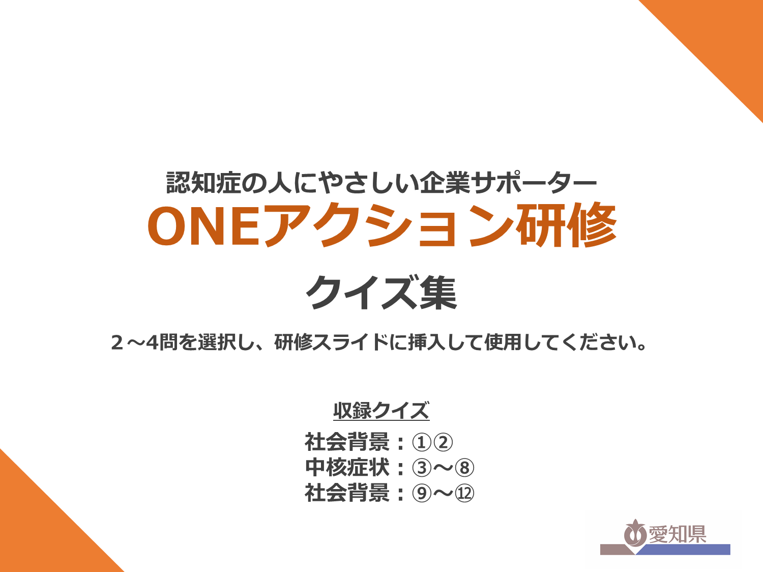
接遇編

Slide 2
ジャンル：社会背景
2040年の日本の高齢化率（65歳以上人口の割合）は、何％になると推計されているでしょうか？
①25％ ②30％ ③35％
①
愛知県 認知症の人にやさしい企業サポーター ONEアクション研修
Notes:
●復習クイズの実施
・ワークに入る前に、認知症に関する基本的な知識についてクイズ形式で復習しましょう。
※クイズ集から2~4問程度スライドを挿入して実施します。
※解説は、各クイズの解説を参考にしてください。

Slide 3
ジャンル：社会背景
③35％
国立社会保障・人口問題研究所の推計（2023年）では、高齢者人口の割合は2040年に約35％とされています。
①
愛知県 認知症の人にやさしい企業サポーター ONEアクション研修

Slide 4
ジャンル：社会背景
2040年の日本における認知症の人の数は、65歳以上の高齢者の何人に1人になると推計されているでしょうか？
①約15人に1人 ②約10人に１人 ③約7人に1人
②
愛知県 認知症の人にやさしい企業サポーター ONEアクション研修
Notes:
●復習クイズの実施
・ワークに入る前に、認知症に関する基本的な知識についてクイズ形式で復習しましょう。
※クイズ集から2~4問程度スライドを挿入して実施します。
※解説は、各クイズの解説を参考にしてください。

Slide 5
ジャンル：社会背景
③約7人に１人
厚生労働省の推計（2024年）では、2040年に認知症患者数は日本国内で600万人前後に達すると推計されており、これは高齢者の6.7人に1人に相当します。
②
愛知県 認知症の人にやさしい企業サポーター ONEアクション研修

Slide 6
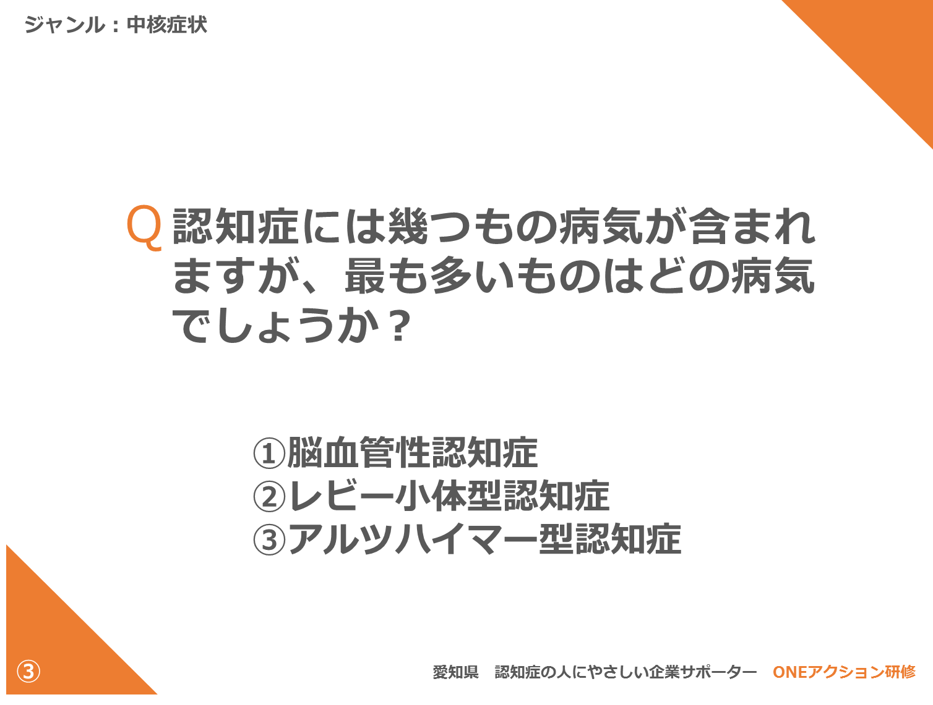
Notes:
●復習クイズの実施
・ワークに入る前に、認知症に関する基本的な知識についてクイズ形式で復習しましょう。
※クイズ集から2~4問程度スライドを挿入して実施します。
※解説は、各クイズの解説を参考にしてください。

Slide 7
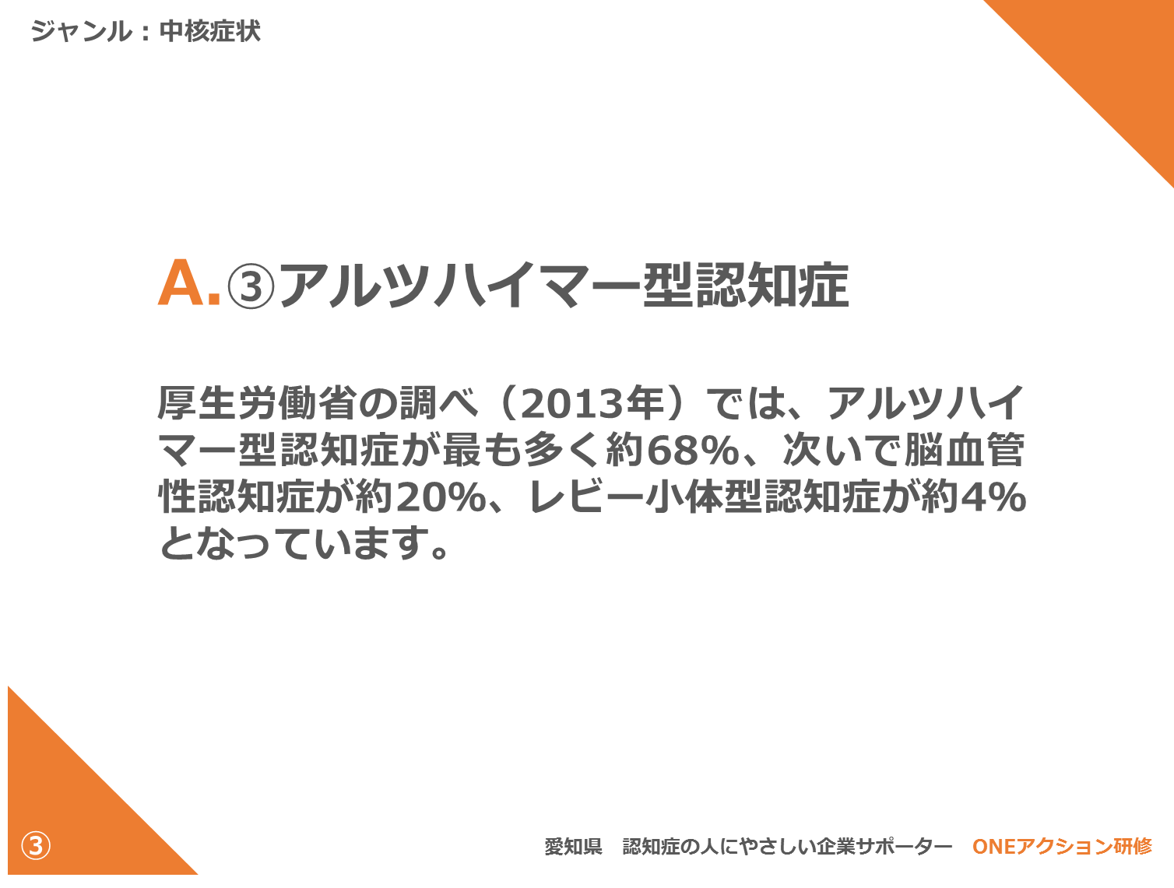

Slide 8
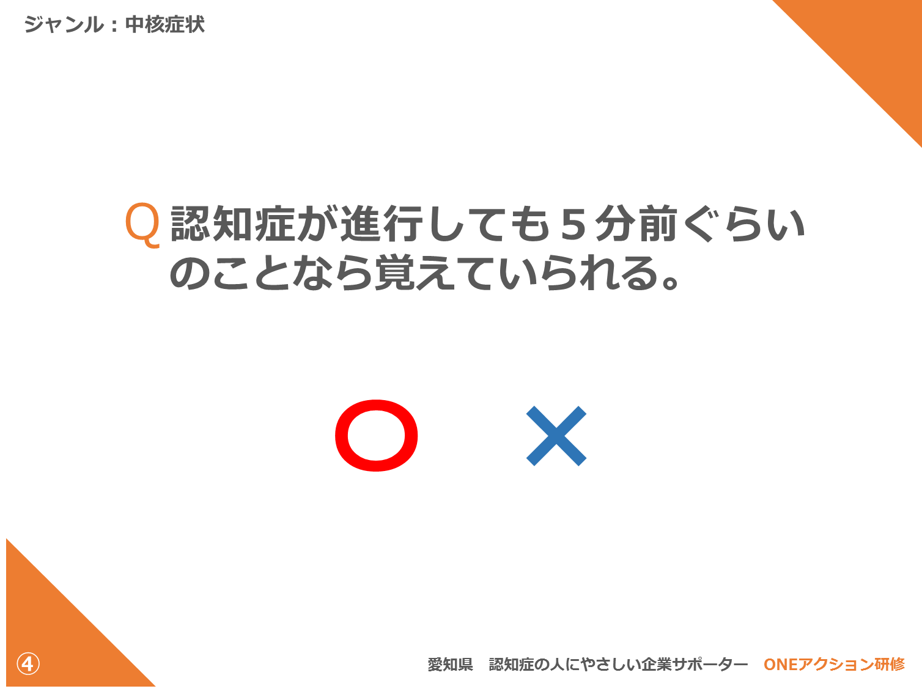
Notes:
●復習クイズの実施
・ワークに入る前に、認知症に関する基本的な知識についてクイズ形式で復習しましょう。
※クイズ集から2~4問程度スライドを挿入して実施します。
※解説は、各クイズの解説を参考にしてください。

Slide 9
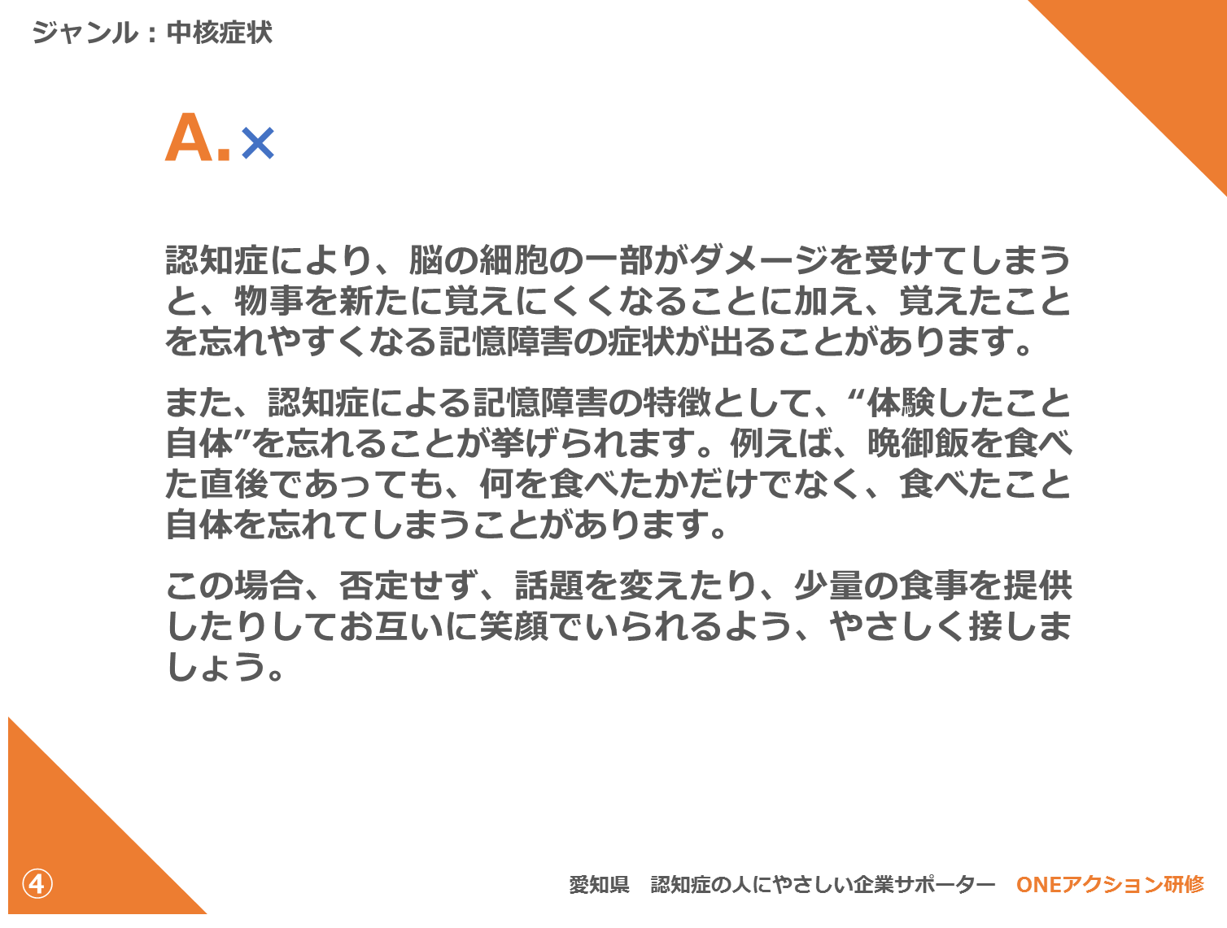

Slide 10
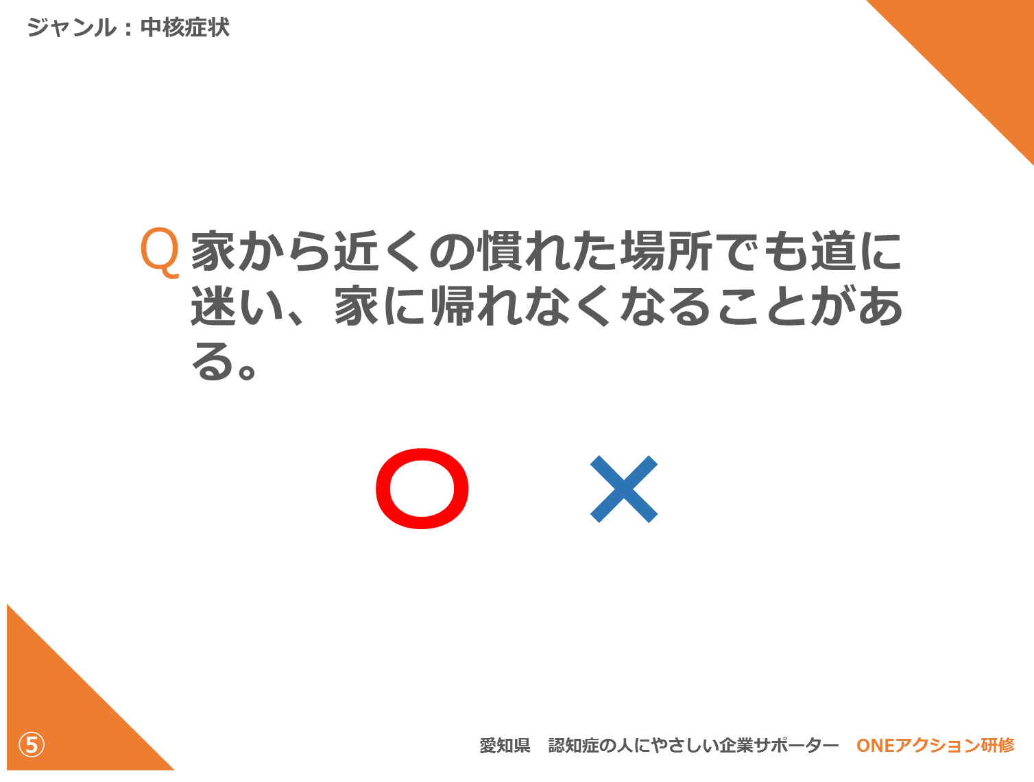
Notes:
●復習クイズの実施
・ワークに入る前に、認知症に関する基本的な知識についてクイズ形式で復習しましょう。
※クイズ集から2~4問程度スライドを挿入して実施します。
※解説は、各クイズの解説を参考にしてください。

Slide 11
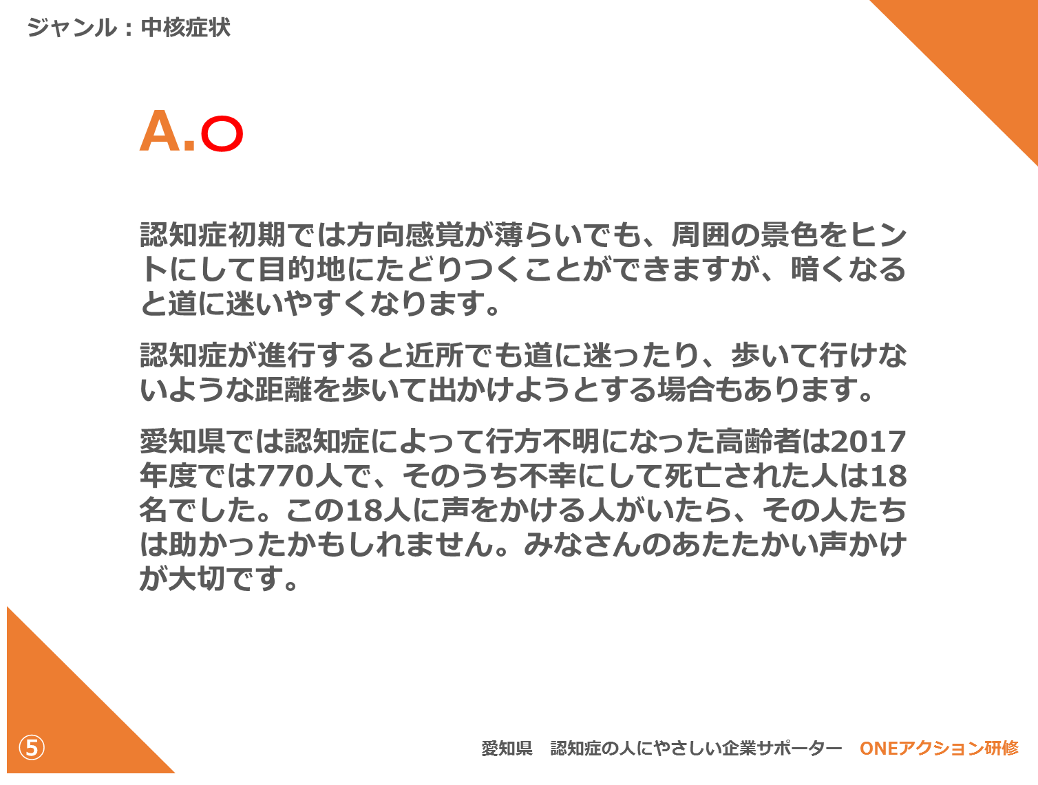

Slide 12
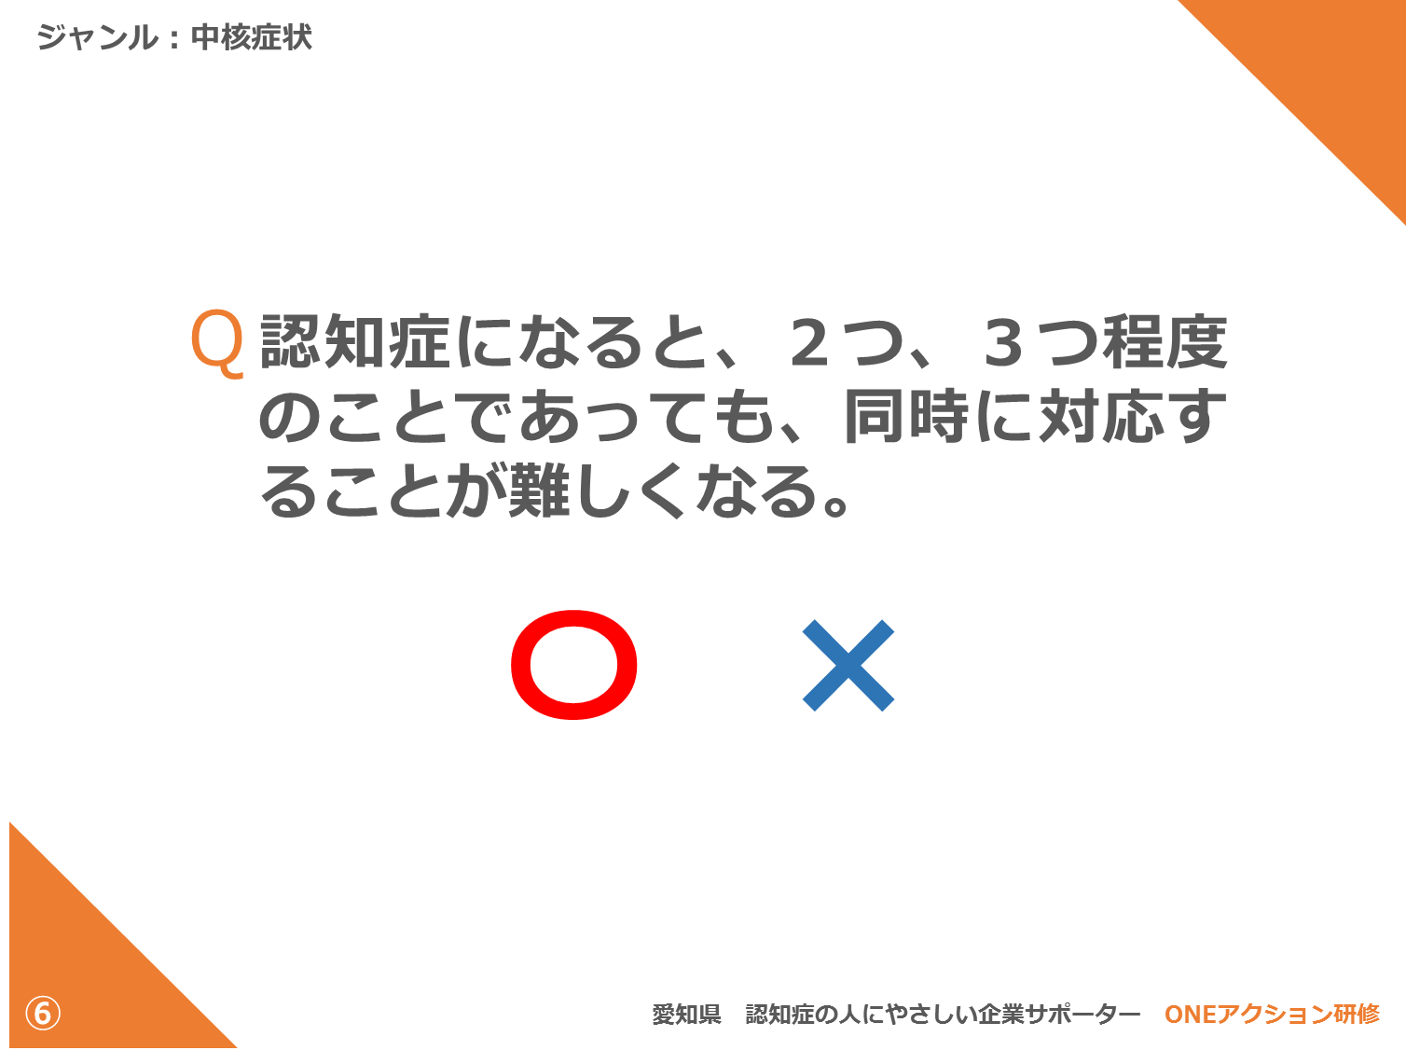
Notes:
●復習クイズの実施
・ワークに入る前に、認知症に関する基本的な知識についてクイズ形式で復習しましょう。
※クイズ集から2~4問程度スライドを挿入して実施します。
※解説は、各クイズの解説を参考にしてください。

Slide 13
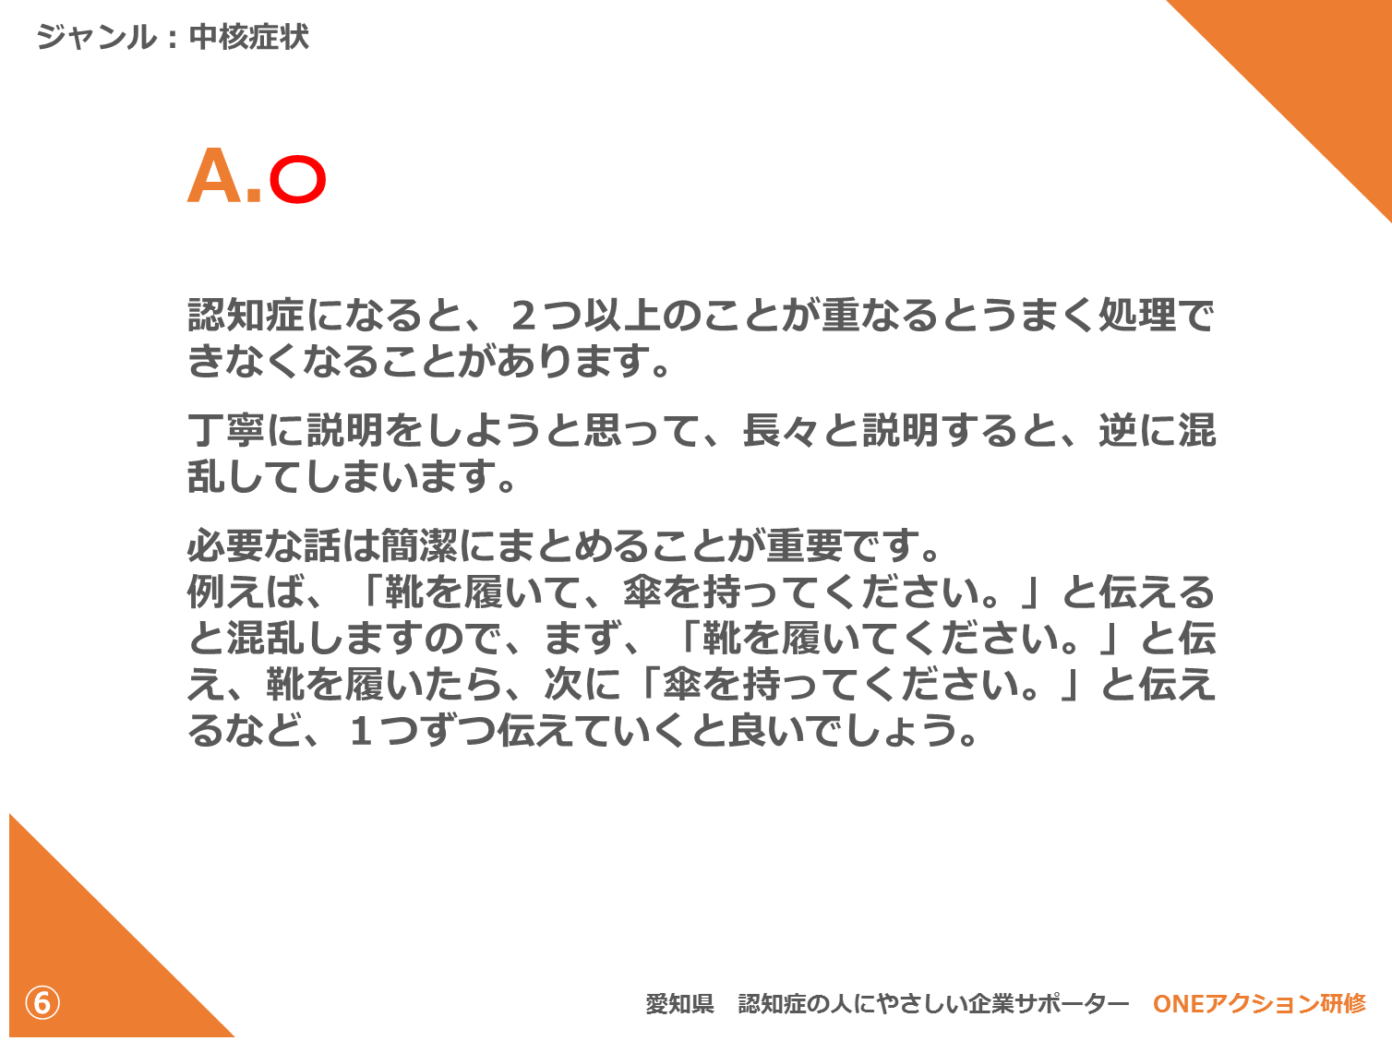

Slide 14
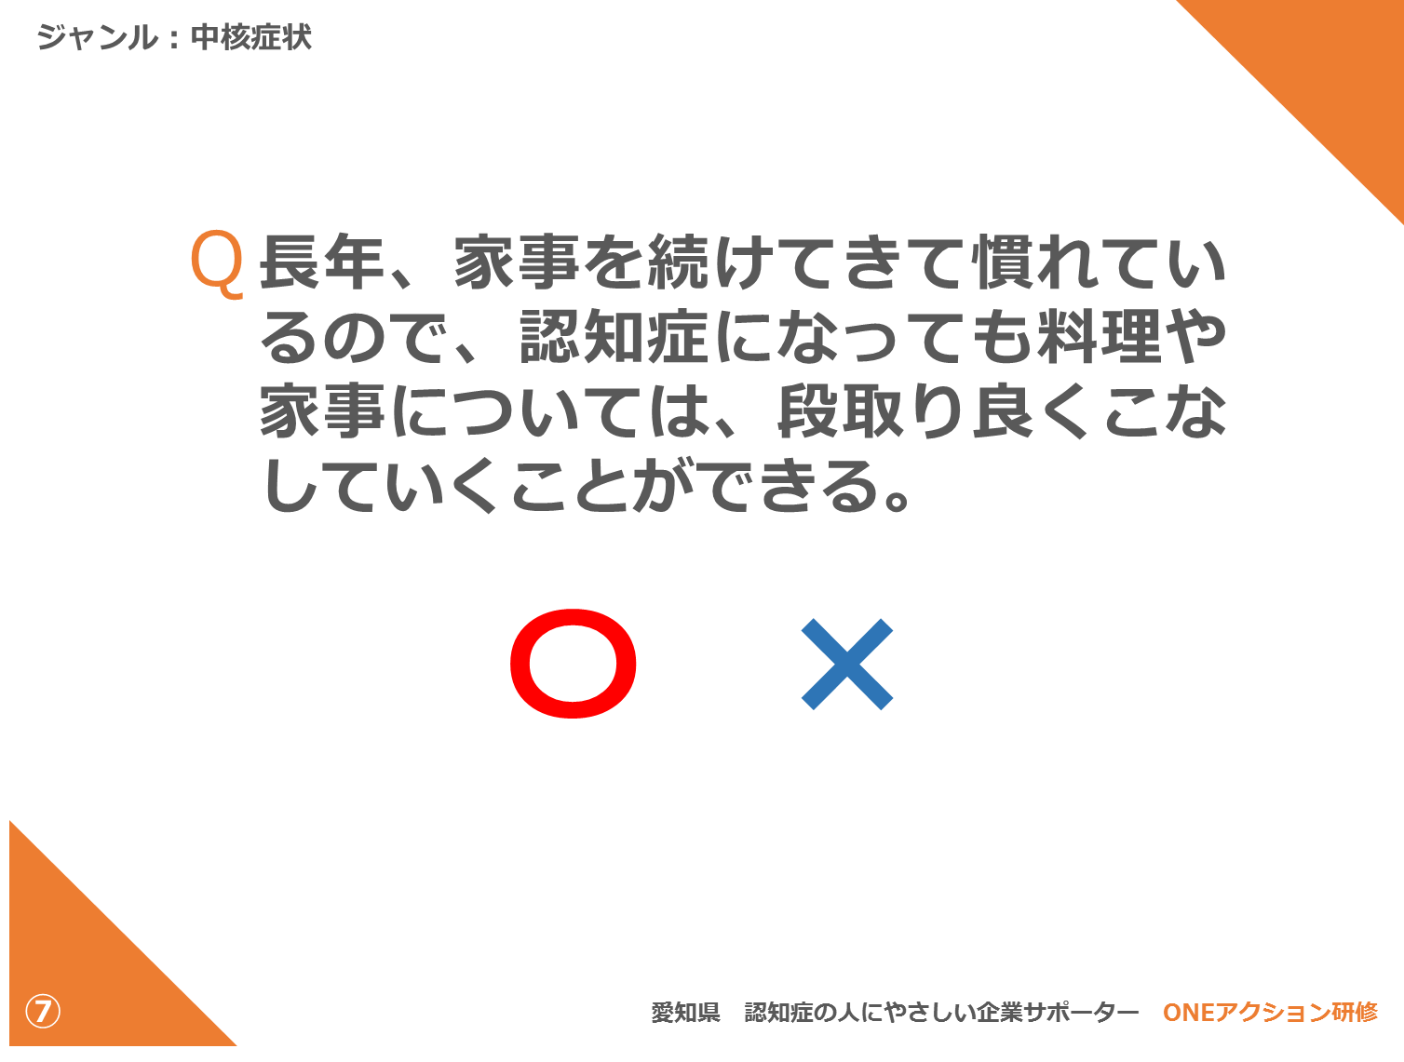
Notes:
●復習クイズの実施
・ワークに入る前に、認知症に関する基本的な知識についてクイズ形式で復習しましょう。
※クイズ集から2~4問程度スライドを挿入して実施します。
※解説は、各クイズの解説を参考にしてください。

Slide 15
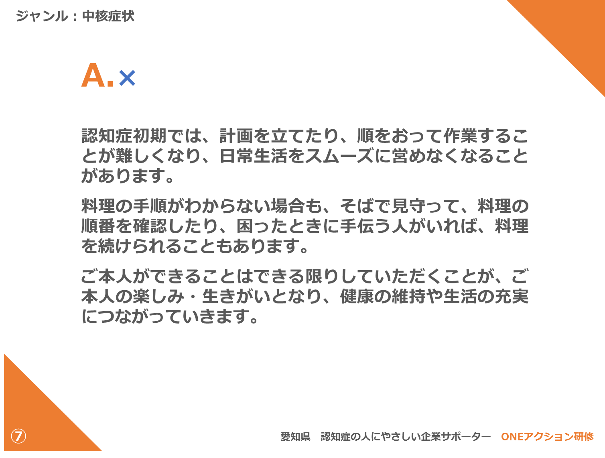

Slide 16
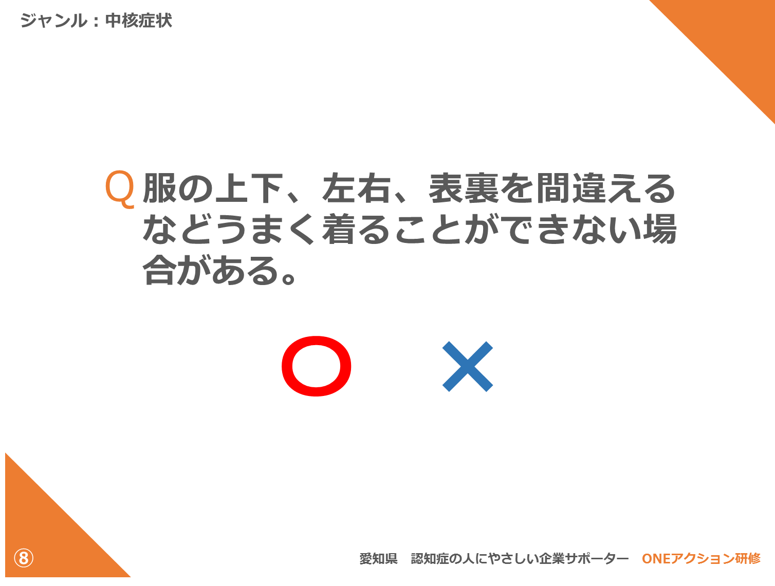
Notes:
●復習クイズの実施
・ワークに入る前に、認知症に関する基本的な知識についてクイズ形式で復習しましょう。
※クイズ集から2~4問程度スライドを挿入して実施します。
※解説は、各クイズの解説を参考にしてください。

Slide 17
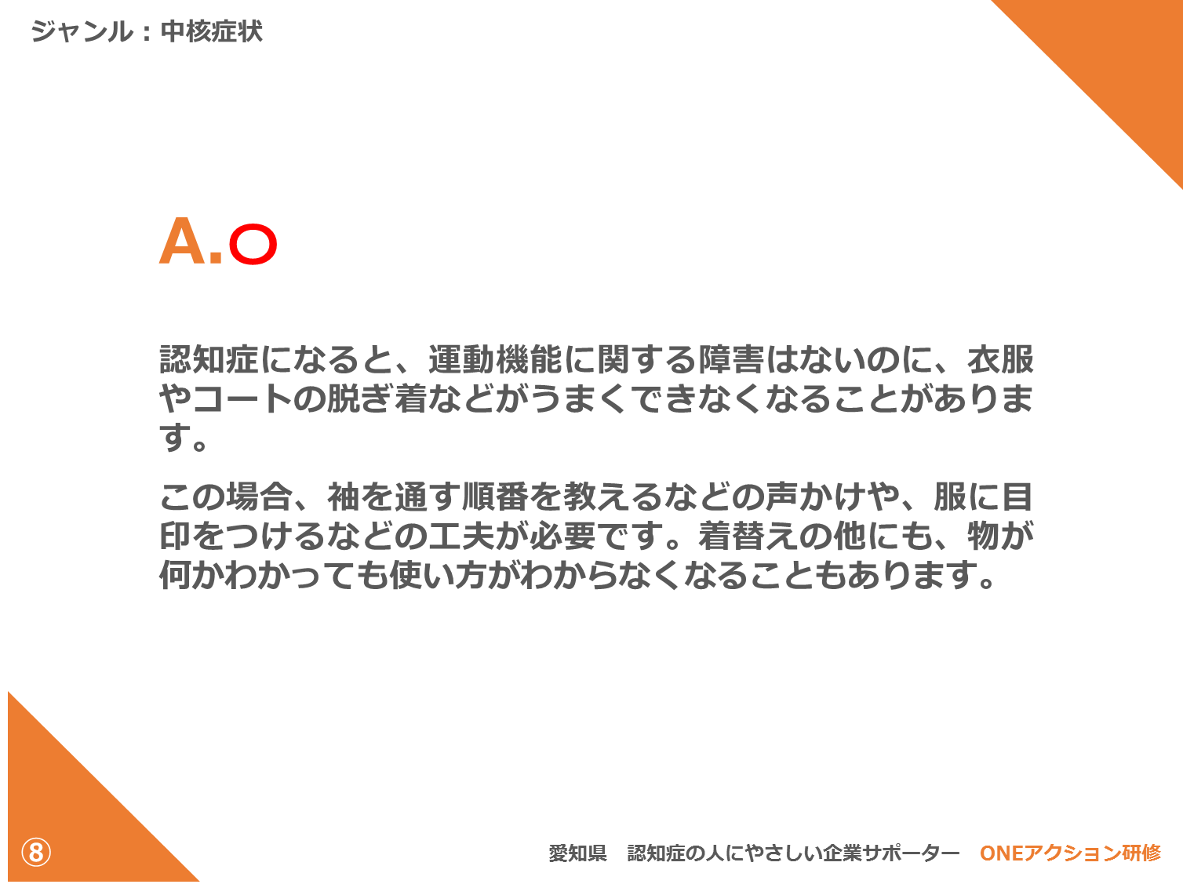

Slide 18
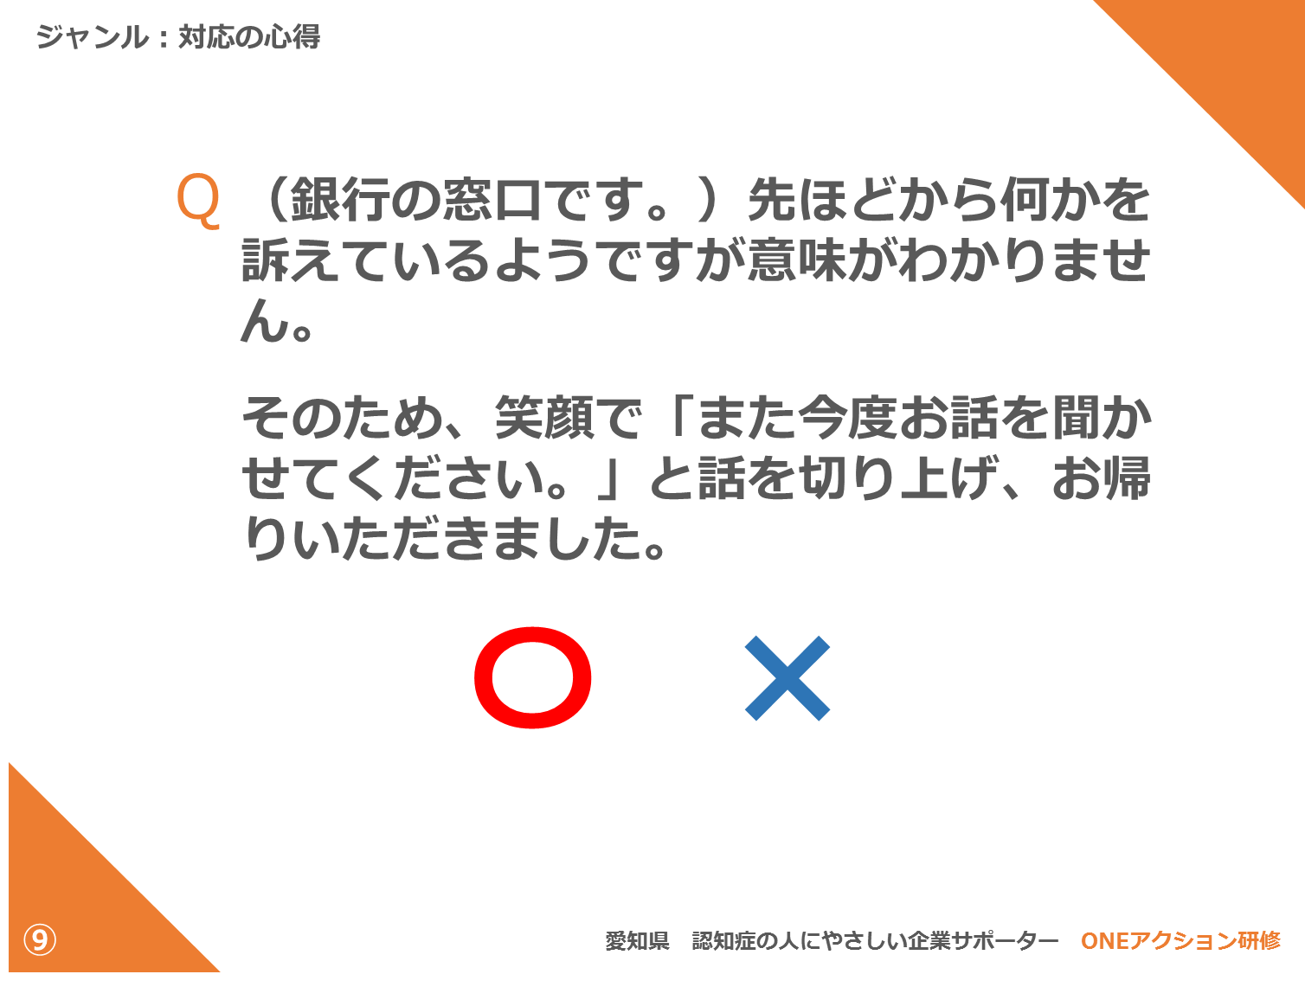
Notes:
●復習クイズの実施
・ワークに入る前に、認知症に関する基本的な知識についてクイズ形式で復習しましょう。
※クイズ集から2~4問程度スライドを挿入して実施します。
※解説は、各クイズの解説を参考にしてください。

Slide 19
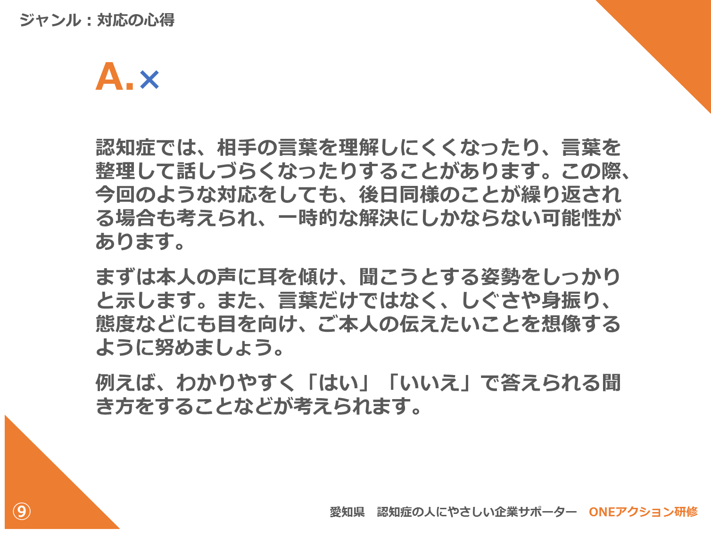

Slide 20
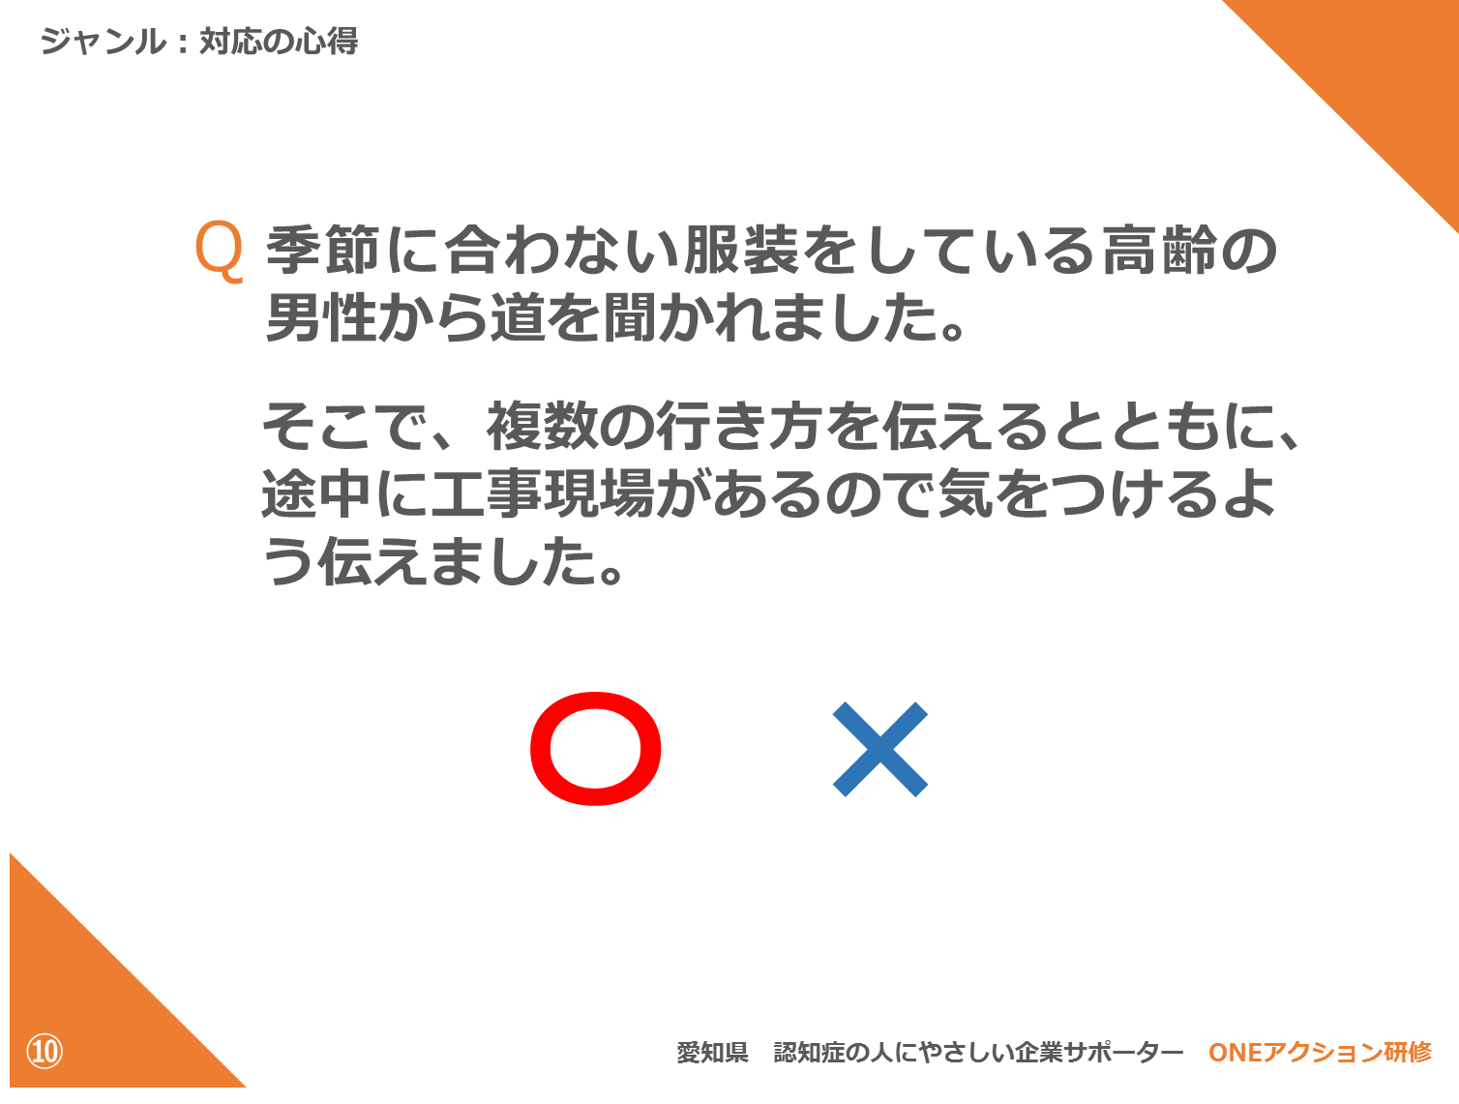
Notes:
●復習クイズの実施
・ワークに入る前に、認知症に関する基本的な知識についてクイズ形式で復習しましょう。
※クイズ集から2~4問程度スライドを挿入して実施します。
※解説は、各クイズの解説を参考にしてください。

Slide 21
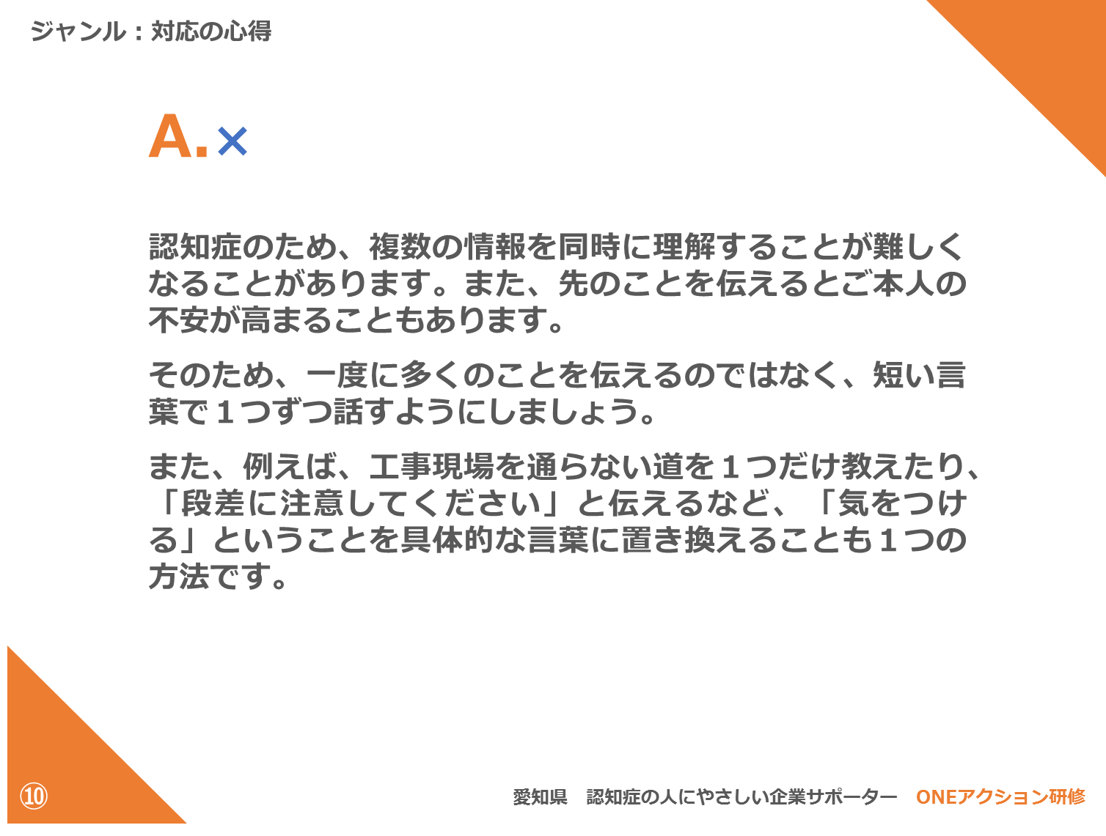

Slide 22
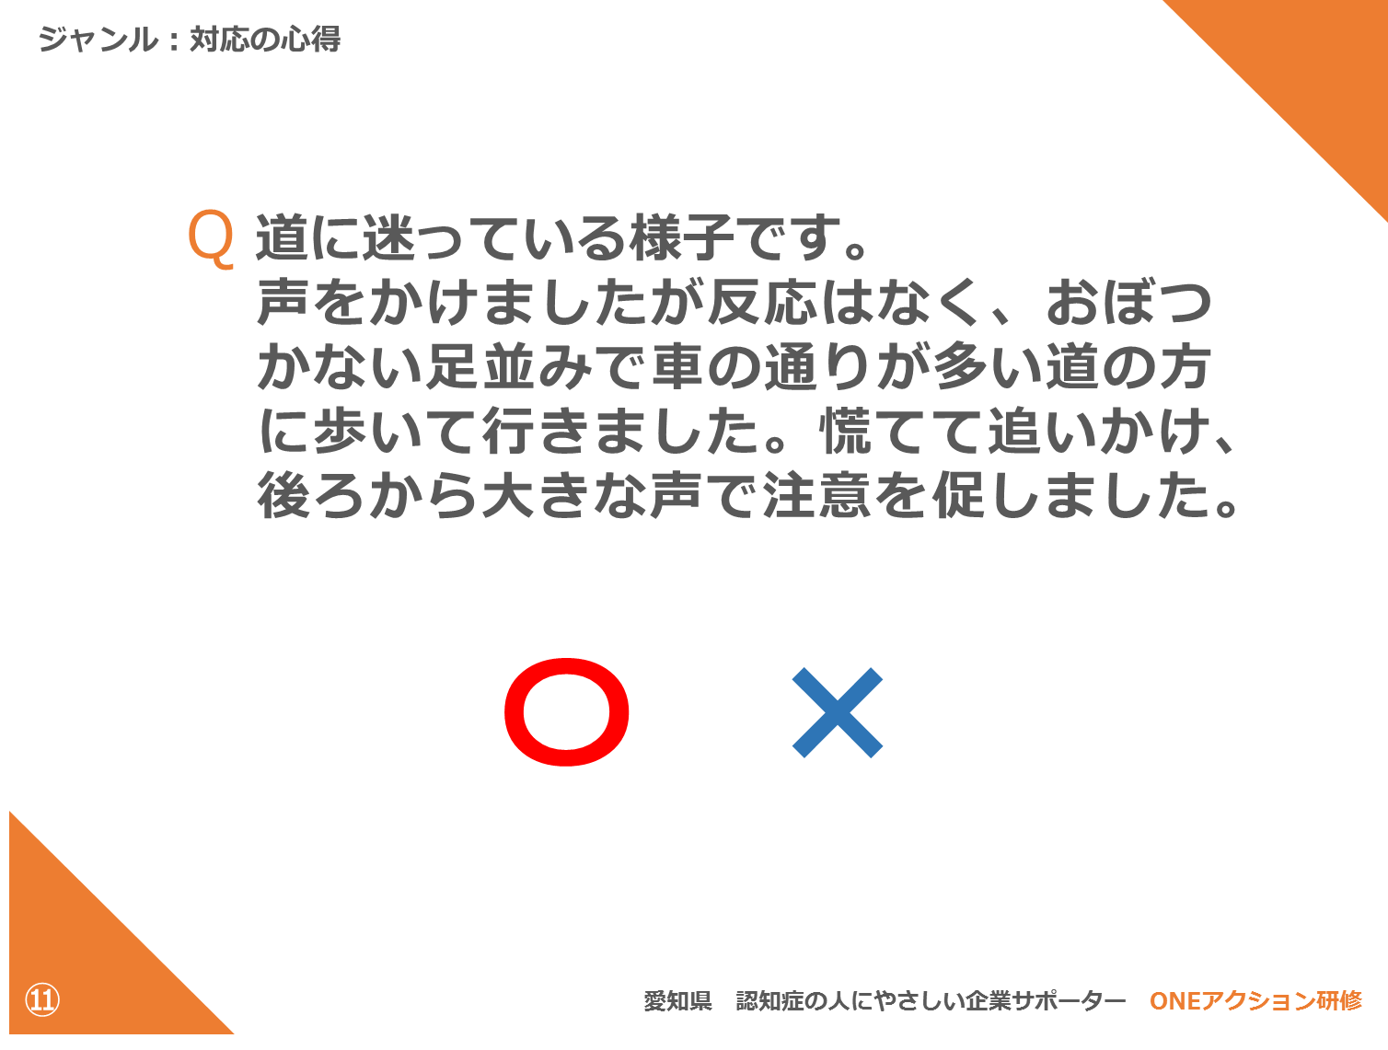
Notes:
●復習クイズの実施
・ワークに入る前に、認知症に関する基本的な知識についてクイズ形式で復習しましょう。
※クイズ集から2~4問程度スライドを挿入して実施します。
※解説は、各クイズの解説を参考にしてください。

Slide 23
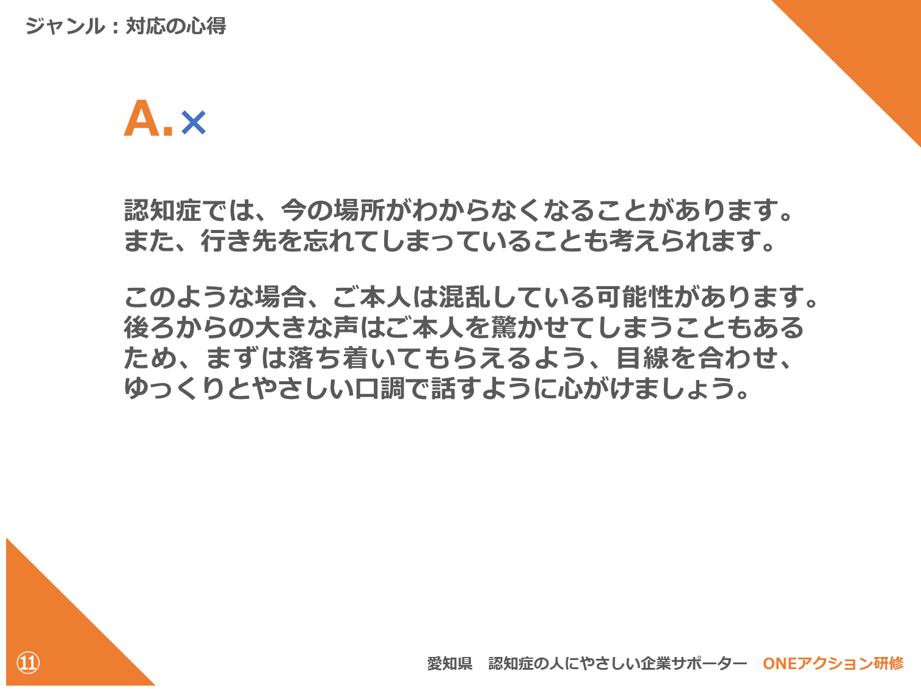

Slide 24
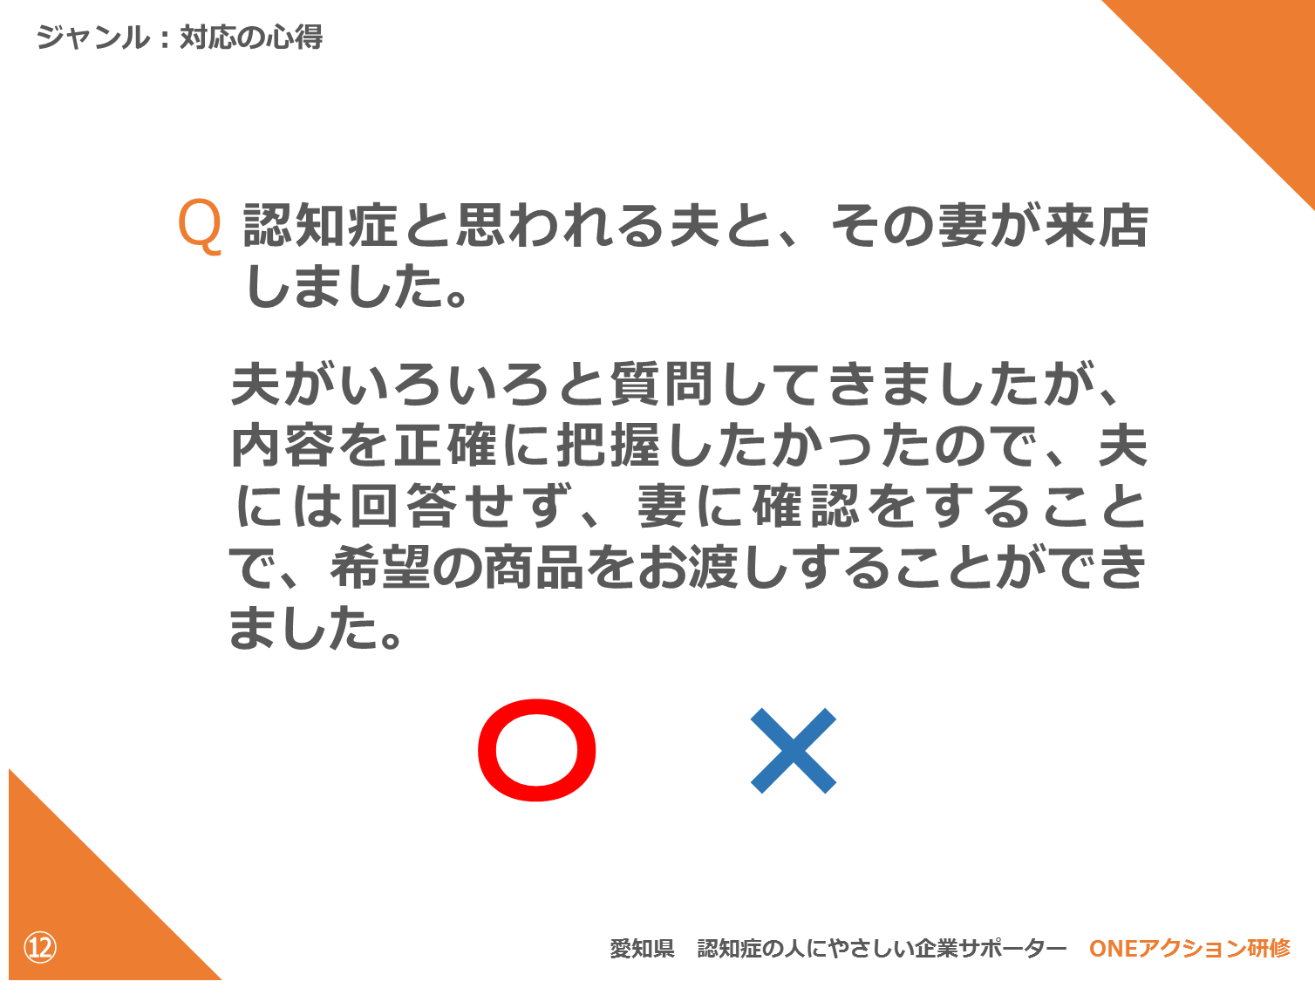
Notes:
●復習クイズの実施
・ワークに入る前に、認知症に関する基本的な知識についてクイズ形式で復習しましょう。
※クイズ集から2~4問程度スライドを挿入して実施します。
※解説は、各クイズの解説を参考にしてください。

Slide 25
